Slide 1

OBJECT ORIENTED PROGRAMMING
CSF308
Sesi 2
Data Type, Variable, Method and Expression

Slide 2

Dewi Setiowati, A.Md., S.Pd., M.Tr.Kom.
8413
dewi.setiowati@esaunggul.ac.id

Slide 3
VISI​
Menjadi perguruan tinggi kelas dunia berbasis intelektualitas, kreatifitas dan kewirausahaan, yang unggul dalam mutu pengelolaan dan hasil pelaksanaan Tridarma Perguruan Tinggi.​
MISI​
Menyelenggarakan pendidikan tinggi yang bermutu dan relevan​
Menciptakan suasana akademik yang kondusif​
Memberikan pelayanan prima kepada seluruh pemangku kepentingan​

Slide 4
College Contract
Students are required to attend or join the class on time with a maximum delay of 15 minutes.
Every student's class is required to do a presence scan QR Code on SIAKAD
Students should attend at least 80% of the scheduled lectures to be able to take the Final test.

Slide 5
Assessment
Coursework evaluation will be weighted as follows:
Mid-Term Examination 10%
Final Examination 10 %
Final Project 50%
Others (class participation 10%, quiz 10%, practical assignments 10%) 30 %
Total 100%

Slide 6
Introduction to Object Oriented Programming
Data Type, Variable, Method and Expression
Control Statement
Function and Parameter
Encapsulation (Concept)
Implementation Encapsulations In Case Study
Pointer and Memory Management

Slide 7
Inheritance Basic
Inheritance Details
(Case Study)
Polymorphism
Exception Handling
Standard Template Library
Class Presentation
Class Presentation and Cource Review

Slide 8
Setelah mempelajari materi pada pertemuan ini, diharapkan mahasiswa :
  Mampu mengetahui Tipe Data, Variabel, Method, dan Ekspresi
  Mampu menggunakan Tipe Data, Variabel, Method, Ekspresi dalam Pemrograman Java (NetBeans)

Slide 9

Tipe Data adalah klasifikasi value suatu variabel yang membantu operasi komputer untuk mengenali nilai data tanpa menghasilkan output error.
Variabel adalah lokasi memori yang dapat digunakan untuk menyimpan sebuah nilai.
Method adalah sebuah blok program terpisah (diluar program utama) yang kita gunakan untuk menyelesaikan masalah khusus.
Ekspresi dalam bahasa pemrograman adalah kombinasi dari nilai-nilai eksplisit, konstanta, variabel, operator, dan fungsi yang ditafsirkan menurut aturan prioritas tertentu dan asosiasi untuk sebuah bahasa pemrograman

Slide 10

TIPE DATA

Slide 11
JAVA KEYWORD
abstract | do | import | public | throws
boolean | double | instanceof | return | transient
break | else | int | short | try
byte | extends | interface | static | void
case | final | long | strictfp | volatile
catch | finally | native | super | while
char | float | new | switch
class | for | package | synchronized
continue | if | private | this
default | implements | protected | throw

Slide 12
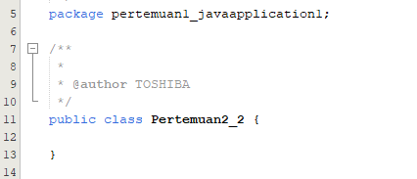
MAIN COMPONENT

Slide 13
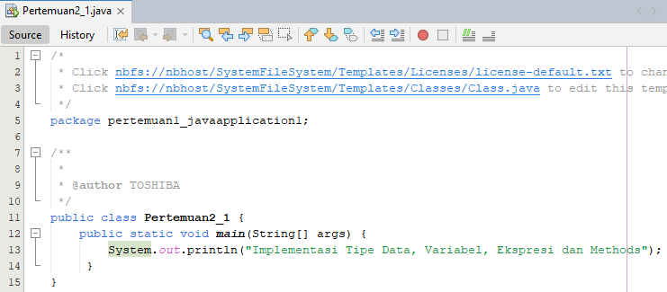
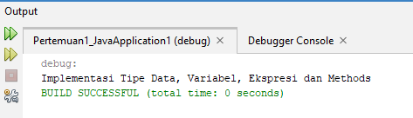
PROGRAM SEDERHANA JAVA (NETBEANS)

Slide 14
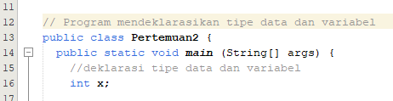
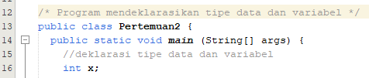
KOMENTAR / COMMENT
Memberikan penjelasan pada sebuah source code untuk tujuan dokumentasi atau orang akan membaca source code tsb.
Tanda //merupakan sisa barisnya adalah komentar
Dokumentasikan dan penjelasan dari source code
Tanda /*…*/

Slide 15
DEKLARASI KELAS
Setiap program Java memiliki setidaknya satu kelas tertentu
Kata kunci : kata-kata yang disediakan untuk digunakan oleh Java
class keyword followed by class name
The class name has to be an identifier
Konvensi Penamaan: gunakan huruf besar pada setiap kata
Contoh: NamaKelas Sampel

Slide 16
BLOK PROGRAM
Tanda Kurung kurawal kiri {
Mulai tubuh setiap kelas
Tanda kurung kurawal kanan “}” mengakhiri definisi
Indentasi (souce code menjoroknya suatu teks/naskah dari batas kiri, batas kanan, atau keduanya)
Setiap kali Anda mengetikkan kurung kurawal kiri “{“, segera ketikkan kurung kurawal kanan “}”.
Kemudian, berikan indentasi untuk mulai mengetik isinya.

Slide 17
METHOD
Aplikasi mulai dijalankan di main()
Tepat satu metode harus disebut main
Tanda kurung menunjukkan main adalah sebuah method
Aplikasi Java berisi satu atau lebih method

Slide 18
STATEMENTS
Pernyataan adalah instruksi untuk melakukan beberapa operasi.
Harus diakhiri dengan titik koma ;
System.out: standard output object
System.out.println: displays line of text

Slide 19
TEXT DISPLAYING
Displaying Methods
System.out.println
Prints argument, puts cursor on new line
System.out.print
Prints argument, keeps cursor on same line
System.out.printf
Prints argument which is a format string

Slide 20
TEXT DISPLAYING
Escape Sequences
Garis miring terbalik “\” disebut karakter escape untuk menunjukkan “karakter khusus” yang akan dihasilkan.
Garis miring terbalik yang dipadukan dengan karakter membuat escape sequences
Escape Sequence | Description
\n | Newline
\t | Horizontal Tab
\f | Formfeed
\b | Backspace
\\ | Backslash
\” | Double Quote
\uxxx | Karakter dalam Unicode dengan satu x menyatakan satu symbol dalam system heksadesimal

Slide 21
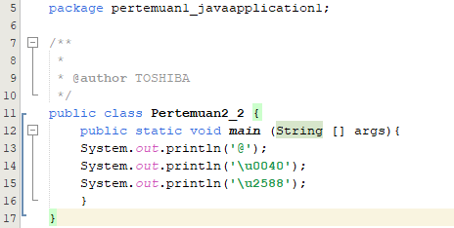
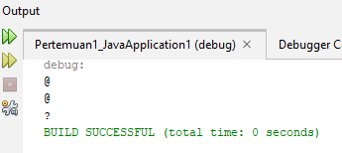
TEXT DISPLAYING
Escape Sequences
Contoh program

Slide 22
TEXT DISPLAYING
Format String
Argumen pertama printf() adalah format string
Memperbaiki Teks
Penentu Format
Penentu format adalah pengganti nilai dan menentukan tipe data.
Tanda Persen (“%”)
Tipe Data

Slide 23

TEXT DISPLAYING
Format String
Type Character | Input | String Result
%c | char | character
%d | signed int | signed decimal integer
%f | float | real number, standard notation
%s | string | string

Slide 24
SEPARATOR
Separator digunakan untuk memisahkan salah satu bagian program dengan bagian lainnya
Separator yang umum digunakan antara lain:
()
{}
[]
;
,
.

Slide 25
SEPARATOR
Separator tanda kurung atau () digunakan untuk
Mengisikan daftar parameter di dalam method
Mengapit sebuah operasi tertentu (misal aritmetika)
Mengapit ekspresi di dalam statement control
public int tambah (int a, int b){ return a+b}
int hasil = (1*2)+8;
For (int i=0,i++){ . . . }

Slide 26
SEPARATOR
Separator tanda kurung kurawal atau {} digunakan untuk
Membuat blok program (kelas, method, kontrol pemilihan, kontrol pengulangan);
Mengisikan nilai inisial pada deklarasi array.
Class Pertemuan2 {. . . }
Int[] B = {1,2,3,4};

Slide 27
SEPARATOR
Separator tanda kurung siku atau [] digunakan untuk
Mendeklarasikan array;
Mengambil/ mengisi nilai dari elemen array.
Int [] C = new int [10]
C[0] = 10

Slide 28
SEPARATOR
Separator tanda titik koma atau ; digunakan untuk
Memisahkan statement.
Separator tanda koma atau , digunakan untuk
Memisahkan variable pada saat proses deklarasi;
Dapat digunakan pada saat menggunakan statement for.
Separator tanda period atau ; digunakan untuk
Memisahkan nama paket, subpaket dan kelas;
Memisahkan data/method dari sebuah referensi objek
a = b; b = c; c = a;
Int x,y,z;
For (int i=0; i<3; i++, b +=4) {. . .}
Import java.io.IOException;
Obj.x = 1;
Obj.getX();

Slide 29
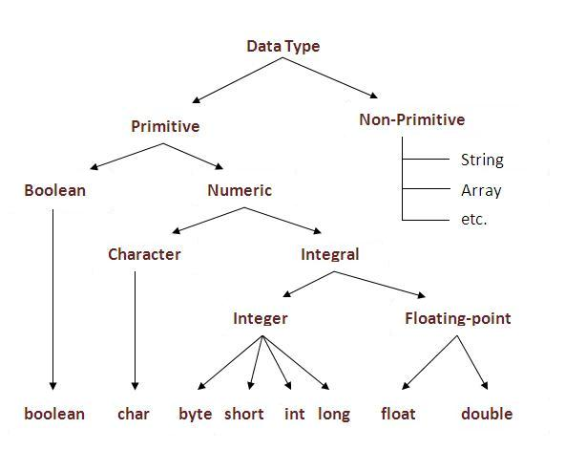
TIPE DATA

Slide 30
TIPE DATA
Data Type | Default Value | Default size | Rentang
boolean | false | 1 bit | True atau False
char | '\u0000' | 2 byte | Satu karakter berupa Unicode. Karakter ASCII antara ‘\u000’ sampai ‘\u00ff’
byte | 0 | 1 byte | -128 to 127
short | 0 | 2 byte | -32.768 to 32.767
int | 0 | 4 byte | -2.147.483.648 to 2.147.483.647
long | 0L | 8 byte | -9.223.372.036.854.775.808 to 9.223.372.036.854.775.807
float | 0.0f | 4 byte | 3.4e-038 to 3.4e+038
double | 0.0d | 8 byte | 1.7e-308 to 1.7e+308

Slide 31

Variabel

Slide 32
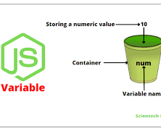
Variabel adalah lokasi memori yang dapat digunakan untuk menyimpan sebuah nilai dimana nilai tersebut dapat diubah sewaktu-waktu sesuai dengan kebutuhan pemakainya.

Slide 33
Variabel pada Java
Karakter pertama harus berupa huruf atau garis bawah (_)
Karakter berikutnya yang dapat digunakan adalah huruf, angka atau ada penyambung garis bawah (_) jika lebih dari satu kata.
Java mengatur penamaan sebuah variable dengan beberapa aturan seperti berikut :
Huruf kecil dan huruf kapital dibedakan. Jadi, nama seperti alas dan Alas menyatakan dua nama variable yang berbeda.
Penamaan variable bersifat case sensitive artinya bahwa kita harus konsisten dalam penulisan besar kecil huruf dalam nama variable
Untuk deklarasi variabel cukup menuliskan nama variable, kemudian mengisinya dengan suatu nilai. Tambahkan tanda “sama dengan” atau “=“ antara nama variable dan nilai yang ingin dimasukkan

Slide 34
PENAMAAN VARIABEL
Penulisan Benar
Penulisan Salah
Sesuai aturan-aturan diatas, berikut ini adalah contoh-contoh variable yang benar :
_nama
alamat
Alamat2
Sedangkan contoh variable yang salah antara lain :
nama mahasiswa (salah, karena ada spasi)
2alamat (salah, karena diawali angka)
alamat-alamat (salah, karena ada tanda sambung)

Slide 35
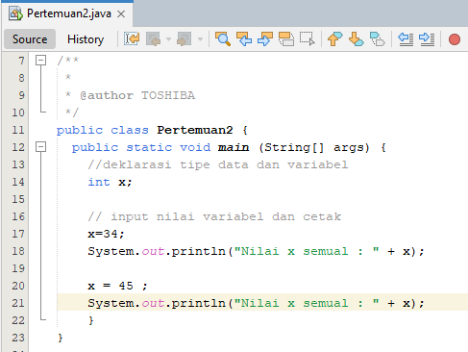
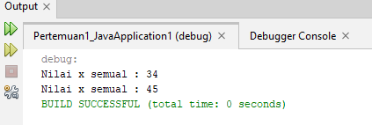
PENUGASAN VARIABEL
Pemberian nilai ke variable biasa dinamakan penugasan variable.
Variabel = nilai ;
Contoh

Slide 36
METODE KELAS
(CLASS METHOD)

Slide 37
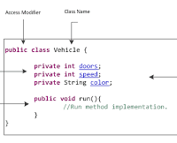

Metode Kelas adalah suatu nama yang melekat dalam suatu kelas yang mewakili sekumpulan pernyataan yang ditujukan untuk melaksanakan tugas tertentu dan memberikan nilai balik Ketika dipanggil .
Metode yang dipanggil pada kelas itu sendiri, bukan pada instance objek tertentu.

Slide 38
METHOD
Bentuk pemanggilan metode sebagai berikut :
argument1 hingga argumenN menyatakan data yang dilewatkkan ke metode. Oleh karena itu metode memberikan nilai balik, pemanggilan metode dapat ditulis sebagai berikut :
Dengan demikian, nilai balik metode akan tersimpan divariabel.
NamaKelas.namaMetode(argumen1, argumen2, …, argumenN)
Variabel =Kelas.metode(argumen1, argumen2, …, argumenN)

Slide 39
METHOD
Java menyediakan banyak sekali metode di kelas Math yang berhubungan dengan matematika (menghitung akar kuadrat, logaritma suatu bilangan, dan mendapatkan sinus suatu sudut dengan mudah)
Dokumentasi lengkap bisa dibaca https://docs.oracle.com/javase/8/docs/api/
Import java.lang.Math;

Slide 40
METHOD
Metode –metode kelas yang berhubungan dengan matematika
Metode | Keterangan
Math.abs(x) | Metode ini memberikan nilai balik berupa nilai mutlak argument x . Tipe nilai balik sama dengan tipe argument
Math.ceil(x) | Metode ini memberikan nilai balik berupa bilangan bulat terkecil yang tidak kurang dari nilai argument x . Nilai balik bertipe double
Math.round(x) | Metode ini memberikan nilai balik berupa bilangan bulat terdekat dengan argument x . Nilai balik bertipe int
Math.sin(x) | Metode ini memberikan nilai balik berupa sinus argument x. Dalam hal ini, x harus dalam satuan radian. Nilai balik bertipe double

Slide 41

EKSPRESI, OPERATOR DAN OPERAN

Slide 42
Ekspresi adalah suatu bentuk penulisan perintah yang dimasukkan untuk menghasilkan suatu nilai.
Operator digunakan untuk memanipulasi nilai suatu variable. Variabel yang nilainya dimodifikasi oleh operator disebut operand.

Slide 43
EKSPRESI, OPERATOR DAN OPERAN
Ekspresi melibatkan operator dan operan.
Operator adalah simbol yang mewakili suatu operasi.
Operan adalah bagian yang dikenai operasi oleh operator.
Ekspresi
Operator
5 + 7 - 2
Operan

Slide 44
ARITHMETIC OPERATOR
Operator | Operasi | Prioritas | Contoh
+ | Penjumlahan | 2 | 4 + 3 = 7 4 + 3.0 = 7.0
- | Pengurangan | 2 | 5 – 4 = 1 5.0 – 4 = 1.0
* | Perkalian | 1 | 4 * 2 = 8 4 * 2.0 = 8.0
/ | Pembagian | 1 | 9 / 2 = 4 9 / 2.0 = 4.5
% | Modulus atau sisa hasil bagi | 1 | 7 % 2 = 1 8 % 3 = 2
** | Pangkat |  | 3^4 = 81
// | Pembagian Bulat |  | 100 : 2 = 50

Slide 45
EKSPRESI, OPERATOR DAN OPERAN
Ekspresi untuk memperoleh suatu nilai. Nilai yang dihasilkan hanya sementara dan tidak disimpan dalam memori computer, nilai hasil ekspresi perlu ditugaskan ke variabel sehingga membentuk suatu penugasan.
Pernyataan ini membuat ekspresi 5 + 3 disimpan ke variable x.
Variabel = ekspresi;
X = 5 + 3

Slide 46
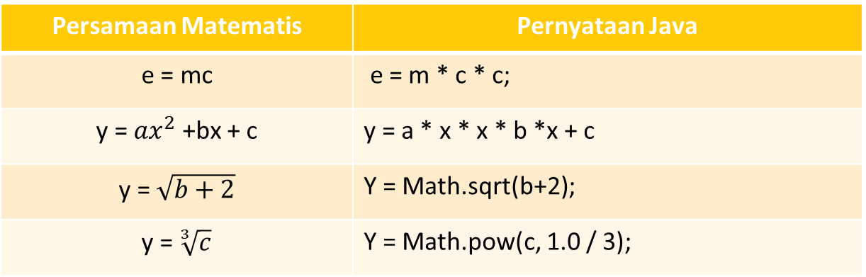
EKSPRESI DAN PENUGASAN
Persamaan Matematis | Pernyataan Java
e = mc | e = m * c * c;
y = ${ax}^{2}$ +bx + c | y = a * x * x * b *x + c
y = $\sqrt{b+2}$ | Y = Math.sqrt(b+2);
y = $\sqrt[3]{c}$ | Y = Math.pow(c, 1.0 / 3);

Slide 47
ASSIGNMENT OPERATOR
Operator penugasan merupakan operator yang digunakan unruk memberikan nilai ke suatu variable atau variable ke variable. Simbol operator ini adalah “sama dengan ” (=).
Operator | Fungsi | Contoh
= | Memberikan nilai kepada sebuah variable | a= 100
+= | Untuk menambah nilai variable di kiri dengan nilai disebelah kanan | x += 10 → x = x + 10
-= | Untuk mengurangi nilai variable di kiri dengan nilai disisi kanan | x -= 5 x = x-5
/= | Untuk membagi nilai variable di sisi kiri dengan nilai di sisi kanan | x /= 10 → x = x/10
%= | Sisa hasil bagi antara nilai variable di kiri dengan kanan | x %= 5 → x = x % 5
**= | Melakukan operasi pangkat antara nilai variable kiri dengan nilai di kanan | x **= 5 → x = x ** 5
//= | Melakukan operasi membagi bulat antara nilai variable kiri dengan nilai di kanan | x //= 5; →x = x//5;

Slide 48
COMPARISON OPERATOR
Operator perbandingan atau relasional yaitu operator yang digunakan untuk melakukan perbandingan antara dua buah operand dan menghasilkan nilai True atau False.
Operator | Fungsi | Contoh
== | Sama dengan | $a == $b → True jika $a sama dengan $b
!= atau <> | Tidak sama dengan | $a != $b or $a <> $b → True jika $a tidak sama $b
< | Kurang dari | $a < $b → True jika $a kurang dari $b
> | Lebih besar dari | $a > $b → True jika $a lebih besar dari $b
<= | Kurang dari, sama dengan | $a <= $b → True jika $a kurang dari atau sama $b
>= | Lebih besar, sama dengan | $a >= $b → True jika $a lebih besar dari $b

Slide 49
LOGIC OPERATOR
menggabungkan kondisi berganda dan menghasilkan sebuah ekspresi bernilai True atau False.
Operator | Fungsi | Contoh
And (&&) | Melakukan operasi AND | a and b True, jika a dan b keduanya bernilai True
Or (||) | Melakukan operasi OR | a or b → True, jika a atau b salah satunya bernilai True
XOR (^ ) | Melakukan operasi XOR | a xor b → True, jika a atau b salah satunya bernilai True
Not (!) | Melakukan operasi NOT | not a → True, jika a adalah False atau sebalinya

Slide 50
LOGIC OPERATOR
menggabungkan kondisi berganda dan menghasilkan sebuah ekspresi bernilai True atau False.
A | B | A && B | A || B | A ^ B | !A
Benar | Benar | Benar | Benar | Salah | Salah
Benar | Salah | Salah | Benar | Benar | Salah
Salah | Benar | Salah | Benar | Benar | Benar
Salah | Salah | Salah | Salah | Salah | Benar

Slide 51
SIMBOL PEMFORMATAN DATA
Operator | Keterangan
d | Bilangan bulat
o | Bilangan oktal
u | Bilangan bulat tidak bertanda
x | Bilangan heksadesimal dengan huruf kecil (a hingga f)
X | Bilangan heksadesimal dengan huruf kecil (A hingga F)
e | Bil real dinyatakan dengan bentuk eksponensial symbol e
E | Bil real dinyatakan dengan bentuk eksponensial symbol E
Operator | Keterangan
c | Satu karakter
r | String
s | String
S | String dengan semua huruf dikapitalkan
b | Boolean
n | Identik dengan \n
% | Menyatakan karakter %

Slide 52
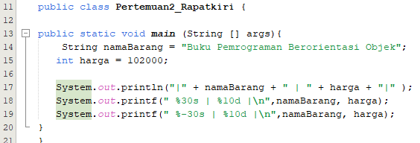
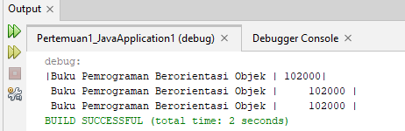
SIMBOL PEMFORMATAN DATA

Slide 53
QUIZ
Buatlah program sederhana dari tipe data, variabel, methods, Ekspresi dengan salah satu methods math (persamaan matamatika) (3-5 mahasiswa)

Slide 54
TASK
Carilah permasalahan yang bisa dijadikan sebuah judul projek program pada mata kuliah ini (setiap pertemuan improve sesuai topik pertemuan yang akan diberikan tidak bisa ganti karena nantinya akan menjadi final project MK ini)
Buatlah program tersebut implementasi dari tipe data, variabel, methods, Ekspresi (setiap mahasiswa berbeda disesuaikan tahap awal projek )

Slide 55
Terima
Kasih

